Slide 1
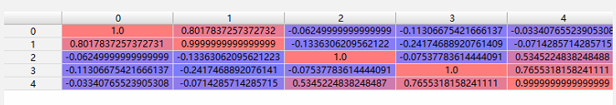

Slide 2
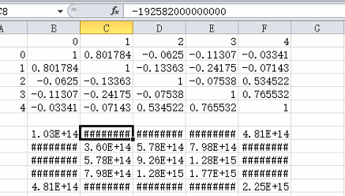

Slide 3
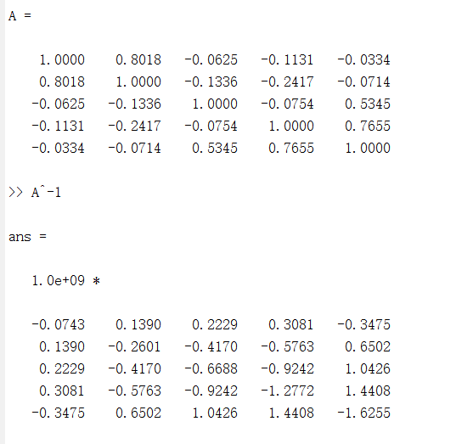

Slide 4
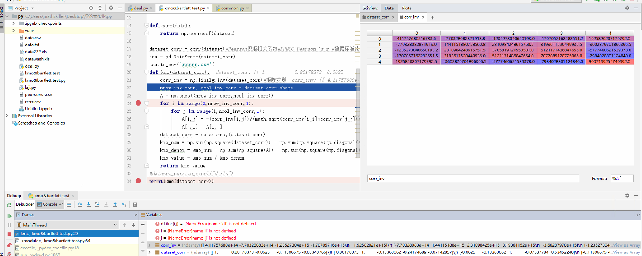

Slide 5
能确保进入的dataset_corr是对称阵，但是结果求逆后非对称，引发思考
同一个矩阵用三个软件求逆的结果都不同
甚至正负号 数量级别都不同
但是三个软件对接近整数的数据处理结果都一样
事后用图形计算器验证是因为精度问题
（np的包固定16位精度，excel也是16位，旧版csv和matlab9位就是对的）
Matlab的数据最为精准 将可逆矩阵导入后最终结果与spss算出的kmo值相同

Slide 6
因子分析（Factor Analysis）是指研究从变量群中提取共性因子的统计技术，这里的共性因子指的是不同变量之间内在的隐藏因子。例如，一个学生yzy的英语、数学、计算机成绩都很好，那么潜在的共性因子可能是智力水平高。因此，因子分析的过程其实是寻找共性因子和个性因子并得到最优解释的过程。

Slide 7
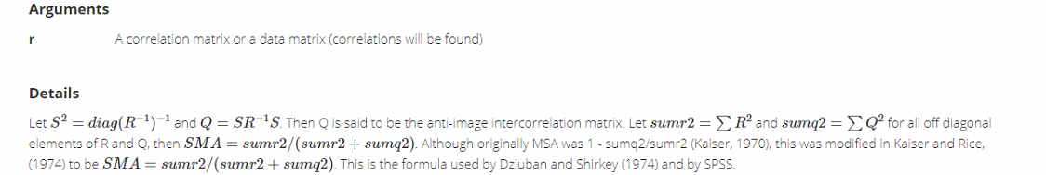
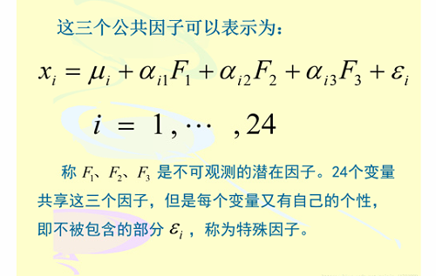
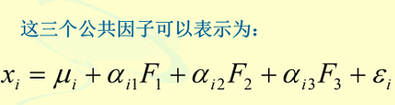

Slide 8
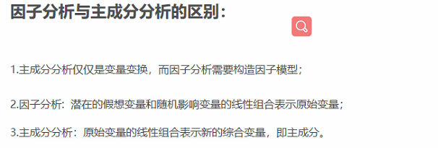

Slide 9
Why use python
SPSS 那么简单还免费，为什么还要用 Python 做因子分析（factor analysis）呢？工作狗表示，建模的目的是要卖钱的，也就是要嵌入到公司开发的产品上去，用 Python 写因子分析（factor analysis），总比找SPSS的接口更容易让大家接受。(腹稿)

Slide 10
因子分析法（factor analysis）的核心是对若干综合指标进行因子分析并提取公共因子,再以每个因子的方差贡献率作为权数与该因子的得分乘数之和构造得分函数。

Slide 12
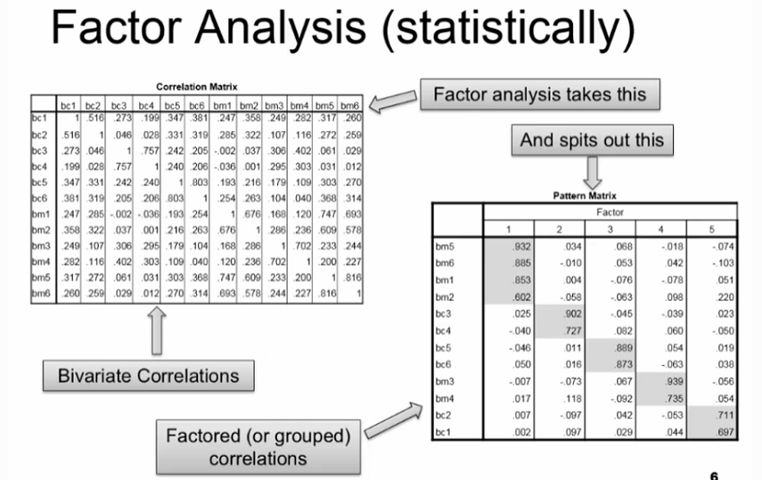
Notes:
因子将具有相关性的变量归为一类，因子个数由方差累计值决定。

Slide 13
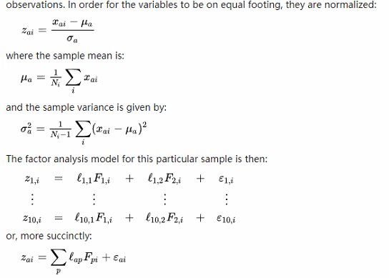


Notes:
这是因子分析法主要部分的简单数学解释，可以看到μ是期望，sigma是方差，为了让各变量处于平等地位（即消除量纲），我们将数据标准化，结果为z。这里的F就是（切换到上一页）的因子，就是我之后归类的社会服务，生活水平等，F由成分得分系数与每个省市的相关系数相乘得到。l是因子载荷，即原始变量与因子分析时抽取出共同因子的相关性。
S是因子载荷阵中某列的平方总和，也叫特征值（指ppt），该值越高说明该因子的重要程度越高。综合得分函数以各因子的方差贡献率为权，将各因子线性组合得到。

